Slide 1
Essais de quench sur un aimant supraconducteur de 8 T refroidi à l’hélium superfluide

Slide 2
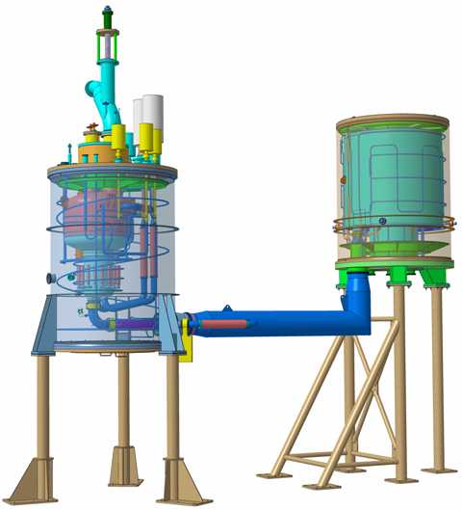
Introduction: l’aimant Seht
Champ magnétique : 8,0 T
Le bobinage est constitué de galettes en NbTi refroidies par de l’hélium superfluide

Slide 3
Principales caractéristiques de l’aimant Seht
Champ magnétique :
Courant nominal :
Trou chaud :
Inductance propre:
Energie stockée:
RRR:
Densité de courant dans le conducteur:
Nombre de double galettes :
Nombre de spires par galette :
Rayon interne d’une galette :
Rayon externe d’une galette :
Poids :
Dimensions du conducteur :
8,0 T
886 A
600 mm
44 H
17,3 MJ
80
80,7 A/mm²
60
75
0,3710 m
0,5435 m
5 t
5,0 x 2,2 mm²

Slide 4
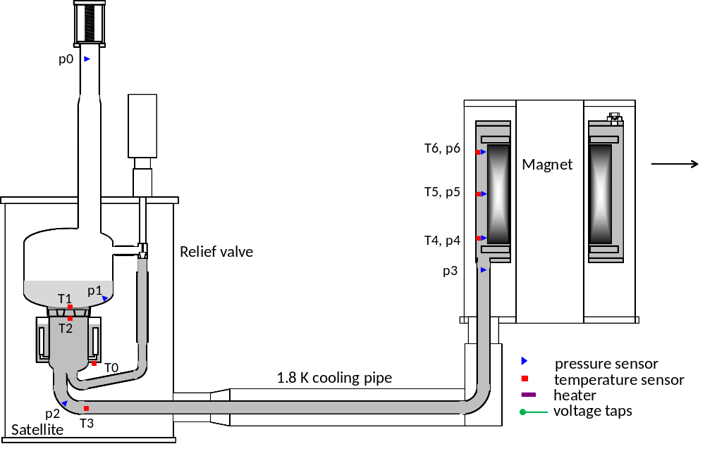
Système cryogénique de la station d’essais
Hélium
1,2 bar
1,8 K
Hélium
1,2 bar
4,5 K
Hélium
22 mbar
1,8 K

Slide 5
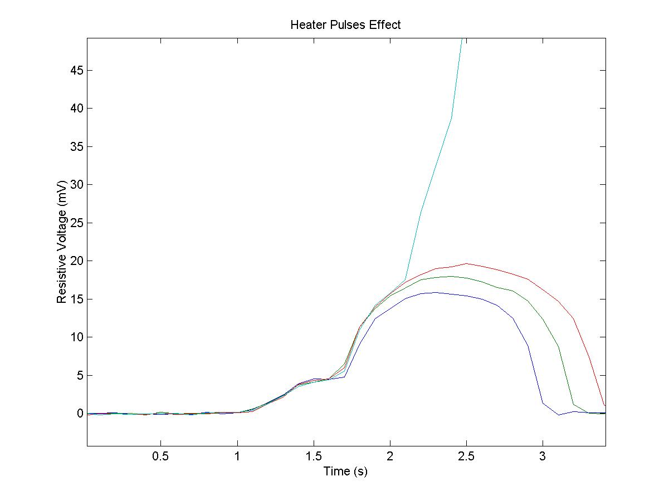
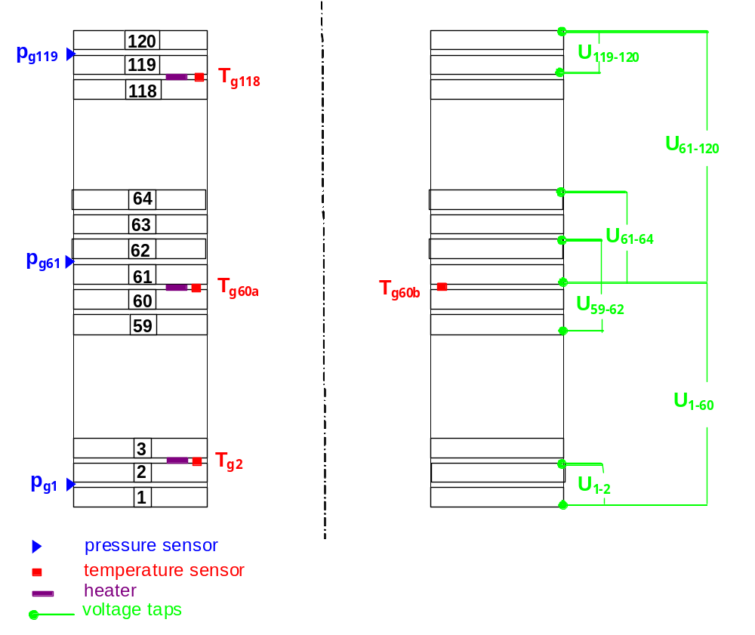
Initiation du quench
L’aimant subit une perturbation locale de 25 W créée par une chaufferette placée dans un canal d’hélium
Pulse de 1,7 s: QUENCH!
886 A
1,776 K
Pulse de :
Début du
chauffage
1,6 s
1,5 s
1,4 s
Paramètres testés
Temperature du bain:
1,78 K < T₀ < 2,08 K
Courant de fonctionnement:
886 A, 786 A, 686 A
Galette chauffée (champ magnétique)

Slide 6
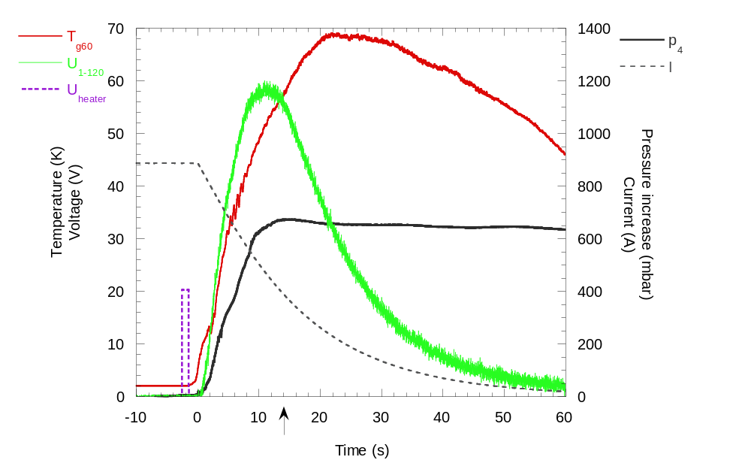
Résultats expérimentaux : un quench typique
p₀ = 1,2 bar
T₀ = 1,98 K
I₀ = 886 A
La pression a toujours été homogène dans tout le système pour tous les quechs effectués

Slide 7
Résultats expérimentaux : valeurs importantes
No. | T₀ (K) | I₀ (A) | Galette chauffée | B₀ (T) | T_{max}(K) | R_{max} (Ω) | Δp_{max} (mbar) | E_{max} (kJ)
1 | 1.78 | 886 | 61 (milieu) | 8.8 | 67 | 0.05 | 143 | 133
2 | 1.98 | 886 | 61 | 8.8 | 64 | 0.12 | 626 | 393
3 | 2.08 | 886 | 61 | 8.8 | 92 | 1.1 | 2152 | 2482
4 | 1.90 | 886 | 61 | 8.8 | 60 | 0.10 | 658 | 308
5ª | 1.98 | 886 | 61 | 8.8 | 84 | 0.22 | 67 | 602
6 | 1.98 | 886 | 61 | 8.8 | 70 | 0.15 | 660 | 473
7 | 1.98 | 886 | 119 (haut) | 6.7 | 46 | 0.06 | 590 | 200
8 | 1.98 | 886 | 3 (bas) | 6.8 | 60 | 0.16 | 624 | 420
9 | 1.98 | 786 | 61 | 7.8 | 33 | 0.03 | 136 | 88
10 | 1.98 | 686 | 61 | 6.8 | 14 | 0.0025 | 12 | 6
11 | 1.98 | 586 | 61 | 5.8 | No quench
12 | 1.78 | 886 | 61 | 8.8 | 53 | 0.05 | 157 | 169
13 | 2.08 | 686 | 61 | 6.8 | 19 | 0.015 | 98 | 30
14 | 2.16 | 686 | 61 | 6.8 | 25 | 0.034 | 610 | 70
15 | 1.98 | 686 | 61 | 6.8 | 15 | 0.002 | 9 | 4
16^{b} | 1.98 | 686 | 61 | 6.8 | 40 | 0.01 | 32 | 33
La zone normale grandit plus vite lorsque l’effet joule est plus élevé ou lorsque la température du bain est plus proche de la température de partage du courant

Slide 8
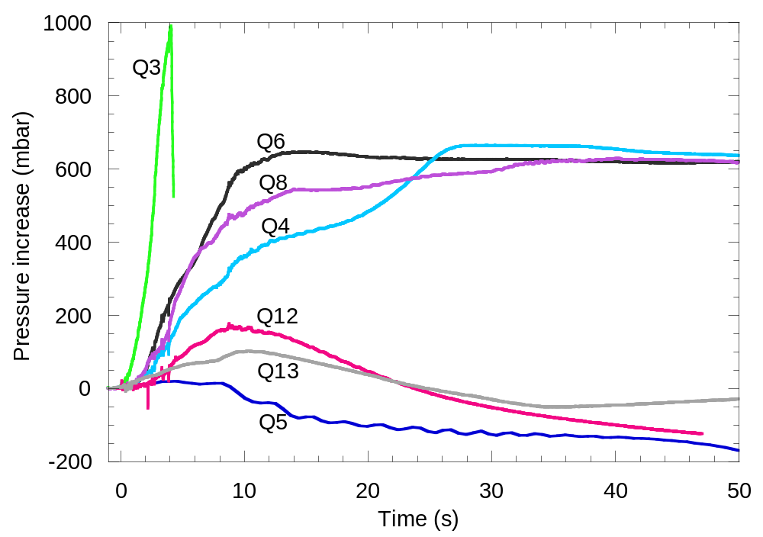
Résultats expérimentaux : montée de presion
En ce qui concerne la montée de pression, on peut définir trois types de quenchs: “petits, moyens et gros”

Slide 9
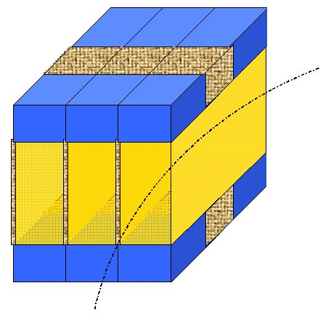
Modélisation du quench: propagation de la zone normale
Modélisation d’une galette
  Equation de la chaleur 1-D le long du conducteur (le long d’une spire)
  Conservation de l’énergie dans les canaux d’hélium
h
R_{int}
R_{ext}
s+1
s
s-1
h

Slide 10
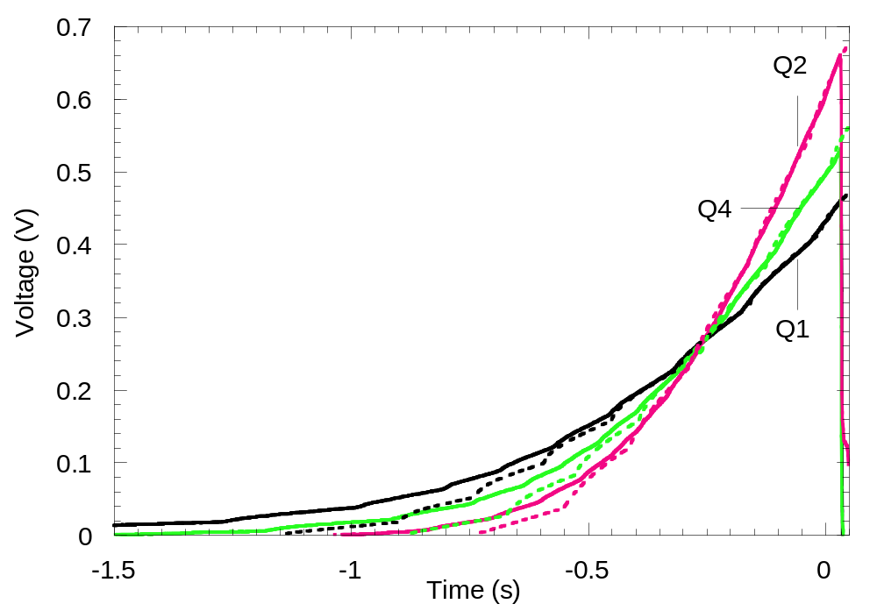
Modélisation du quench: propagation de la zone normale
Propagation du quench avant la décharge rapide
Paramètre constant h ~ 5500
  Pour le quench n°1
  Taille de la zone normale en 2s:
  93 canaux et 10 spires
  ie 10 x 0,903 m transités
  Vitesse de propagation de la
  zone normale:
  v_{l} ~ 0,8 m/s et v_{t} ~ 0,01 m/s
Le modèle reproduit bien les « sauts » de tension de spire en spire
Le modèle donne une bonne estimation de la vitesse de propagation de la zone normale

Slide 11
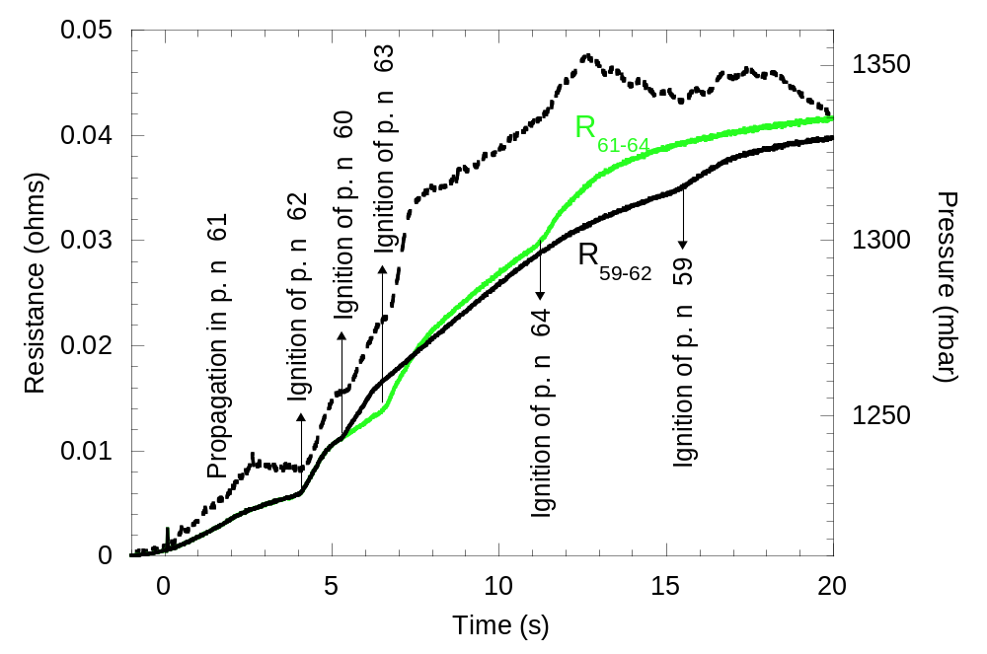
Analyse des résultats: propagation de la zone normale
Propagation du quench après la décharge rapide
La montée de pression est principalement corrélée à la longueur
de la zone normale: c.à.d. au volume chauffé

Slide 12
Modèle simple: le volume chauffé
Hypothèses du modèle
L’hélium en contact avec le conducteur est assez chauffé pour passer à l’état gazeux
La masse de gaz est négligeable devant la masse du bain
La température du bain est uniforme
Le volume chauffé V_{g} est alors donné par :
avec
d’ou

Slide 13
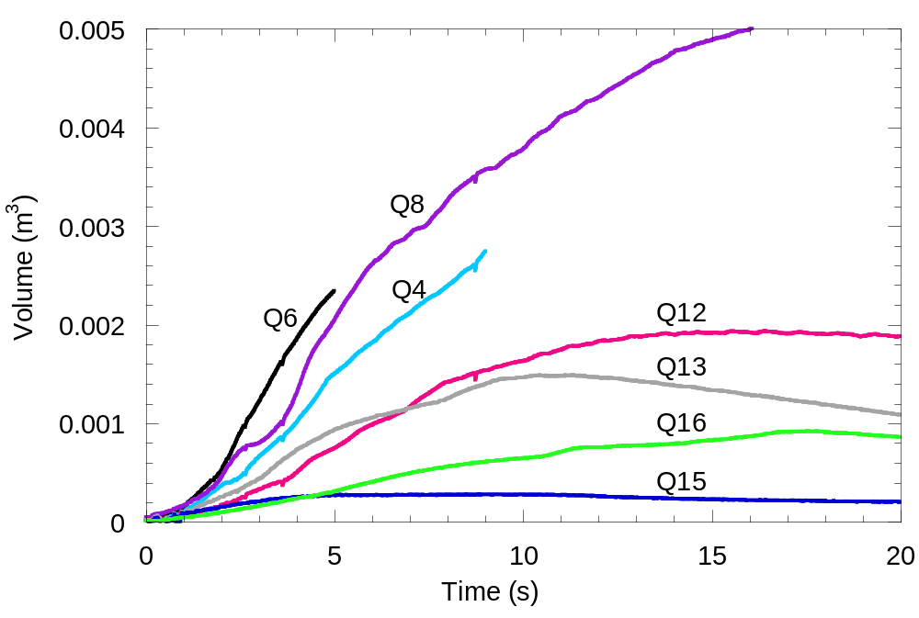
Simple model: heated volume
Estimer le volume chauffé en fonction de la pression et de la température expérimentales
Grâce à HEPAK on peut déterminer la masse volumique expérimentale du bain
Estimation 3-D de la taille de la zone normale pour Q12
  1,9 litres d’hélium chauffé correspond à :
    2,6 m de conductor (un tour entier) X 47 spires X 6 galettes

Slide 14
Conclusion
Analyse des quenchs
  Bonne compréhension des différents mécanismes de propagation
    Le long du conducteur, de spire en spire et de galette en galette
  Corrélation forte entre la longueur de la zone normale et la montée de pression
Modélisation
  Modèle de propagation de zone normale pour une galette :
    Equation de la chaleur, conduction dans les isolants, échange thermique entre le conducteur et l’hélium
    Bonne concordance entre les simulations et les résultats expérimentaux
  Modèle du volume chauffé:
    Estimation 3-D le la taille finale de la zone normale après un quench
Prochaines étapes
  Modélisation de la propagation de galette en galette
  Modélisation de l’expulsion de l’hélium chaud des canaux inter-galette vers le bain

